Slide 1

BÁO CÁO DỰ ÁN 1 XÂY DỰNG WEBSITE BÁN ĐIỆN THOẠI THÔNG MINH
Mobile World
Giáo viên hướng dẫn: Thầy Trần Bá Hộ
1

Slide 2
Thành viên nhóm 3
Mai Quốc Bình – PS23929 (Nhóm trưởng)
Phạm Hoàng Sang – PS23920
Lê Khánh Luân – PS21807
Trần Thành Đạt – PS23923
2

Slide 3
Nội dung thuyết trình
Giới thiệu đề tài
Phân tích dự án
Thiết kế dự án
Công cụ phát triển dự án
Chạy thử dự án
3

Slide 4
I. Giới thiệu dự án
Lý do chọn đề tài:
Ngày 23.3, sàn thương mại điện tử Lazada công bố kết quả khảo sát về người tiêu dùng trên toàn khu vực Đông Nam Á với sự hợp tác của đối tác nghiên cứu thị trường Milieu Insight. Khảo sát này cho thấy 73% người tiêu dùng Đông Nam Á đã xem mua sắm trực tuyến là một phần trong cuộc sống hàng ngày của họ, tăng hơn nhiều so với tỷ lệ 60% trong cuộc khảo sát vào 2 năm trước.
Mục đích xây dựng:
Xây dựng website bán hàng cho công ty.
Phát triển thương hiệu công ty.
…
4

Slide 5
Phân tích dự án
Mô hình triển khai.
Use case.
Sơ đồ quan hệ thực thể
Erd level 1.
Erd level 2.
Sitemap
Database
5

Slide 6
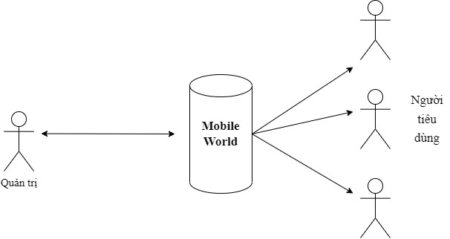
Mô hình triển khai
Thuê host có hỗ trợ php và mysql và triển khai website mobileworld.vn lên đó.
Nhân viên quản trị vào website để quản lý.
Người tiêu dùng sử dụng trình duyệt web để truy cập, tìm kiếm, mua hàng và gửi bình luận về hàng hóa.
6
Hình 1. Mô phỏng mô hình triển khai

Slide 7
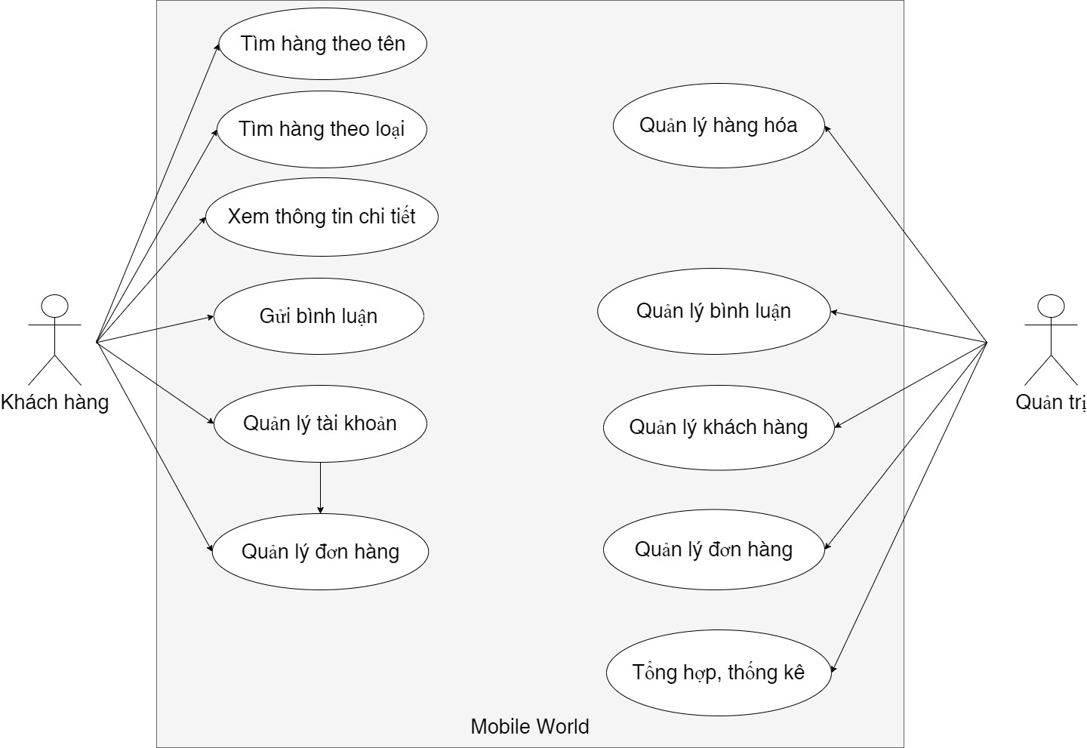
USE CASE
7
Hình 2. Sơ đồ use case

Slide 8
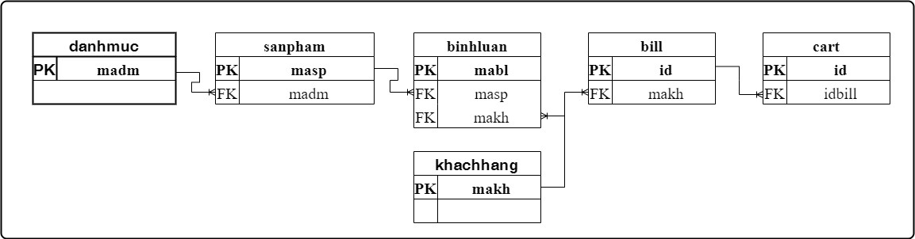
Sơ đồ quan hệ thực thể
8
Hình 3. Sơ đồ ERD level 1

Slide 9
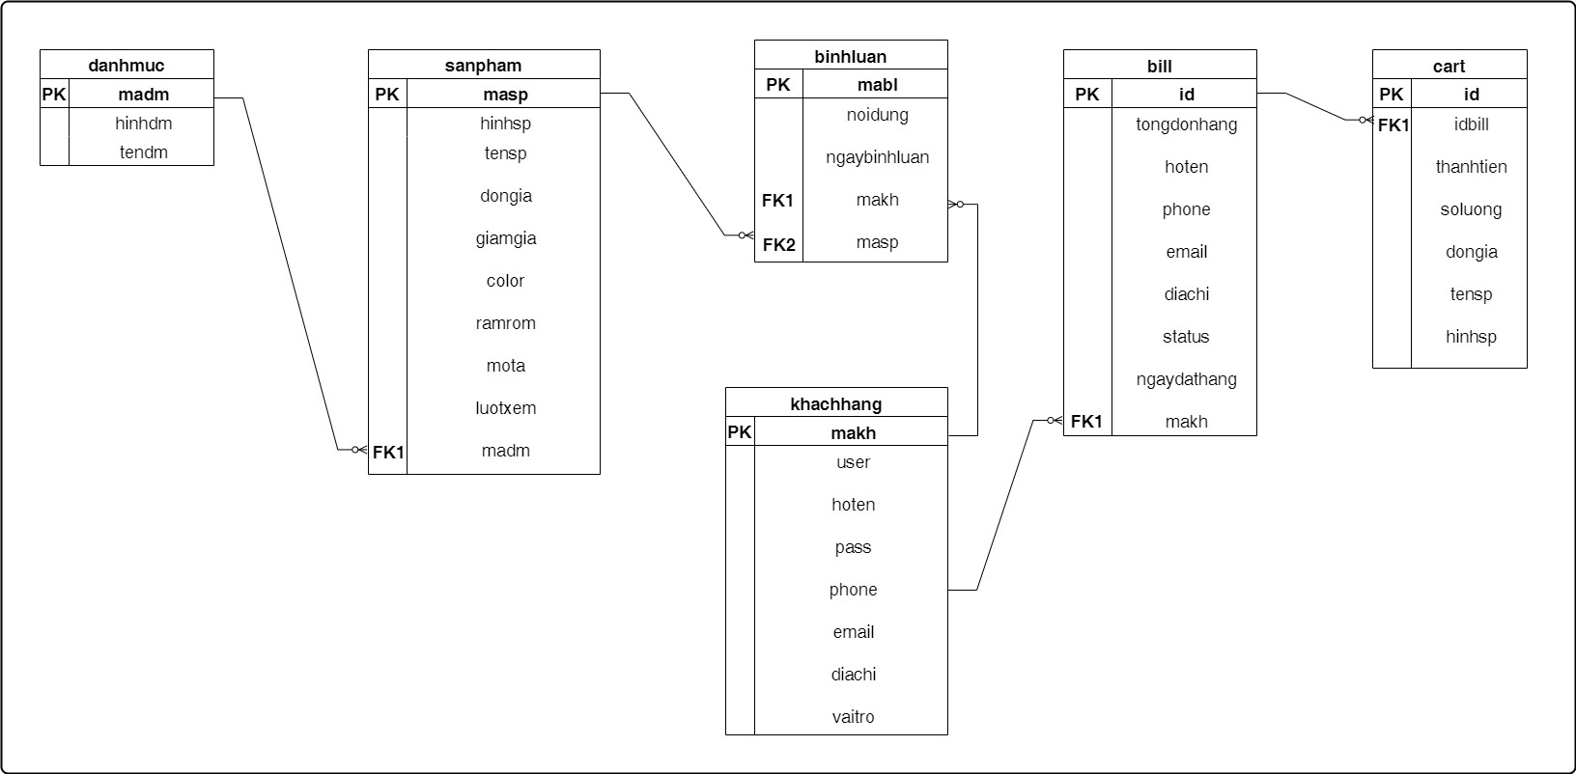
Sơ đồ quan hệ thực thể
9
Hình 4. Sơ đồ ERD level 2

Slide 10
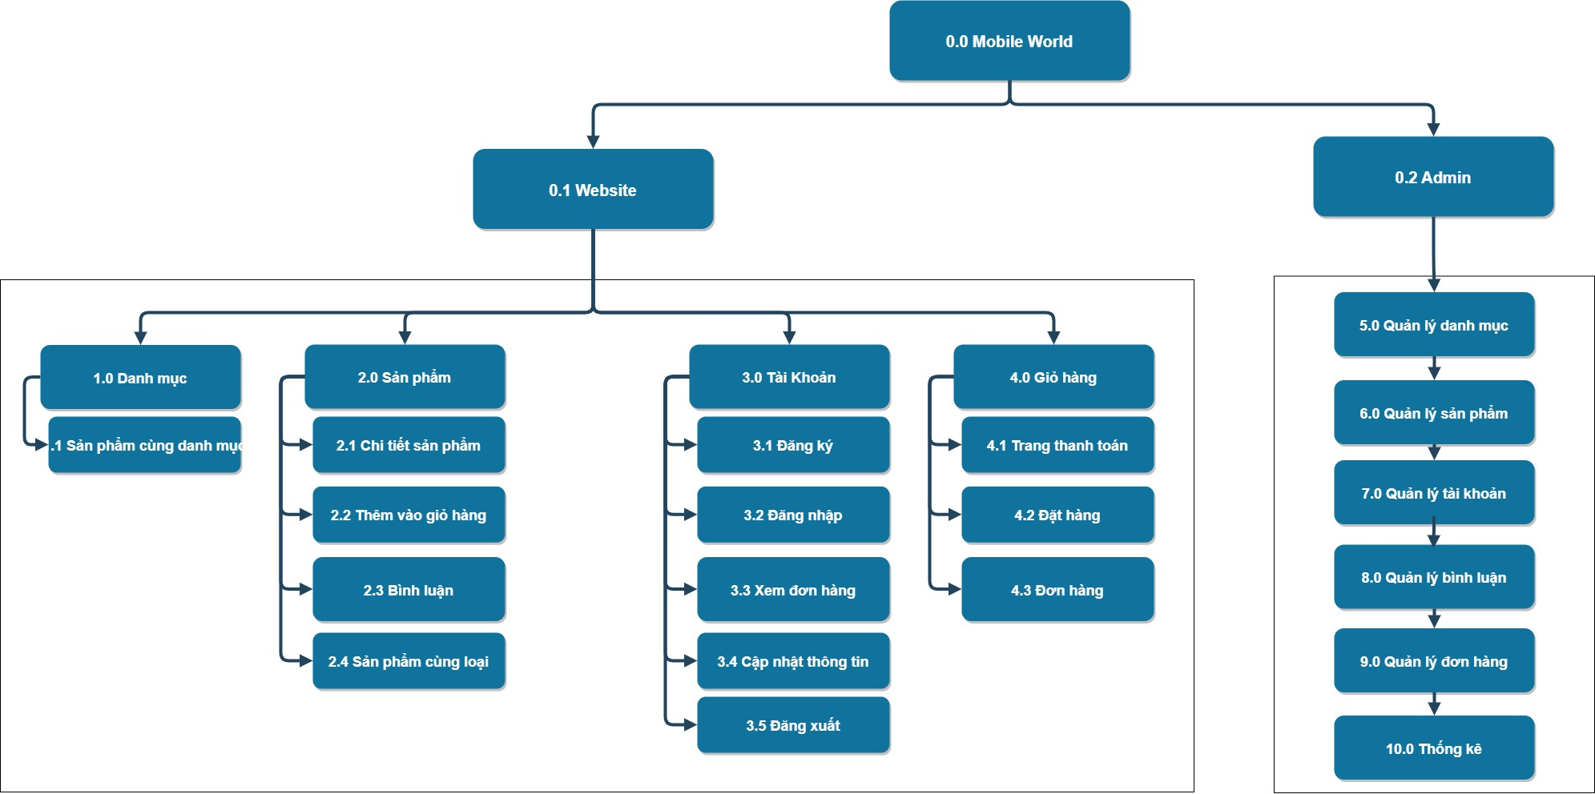
Sitemap
10
Hình 5. Sơ đồ sitemap

Slide 11
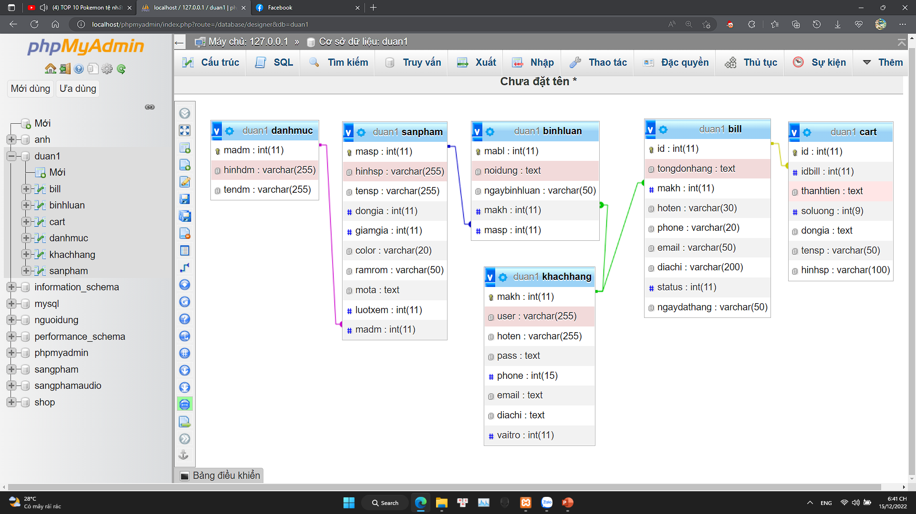
Database
11
Hình 5. Database

Slide 12
Thiết kế dự án
12
Những trang tiêu biểu của Website:
Trang chủ.
Trang đăng nhập, đăng ký.
Trang giỏ hàng, đặt hàng.

Slide 13
Thiết kế dự án
13
Hướng phát triển chức năng trong tương lai:
Kiểm lỗi Form đầy đủ.
Chọn option sản phẩm.
Quản lý Banner quảng cáo.
Đánh giá sản phẩm.
Liên hệ.

Slide 14



Công cụ phát triển dự án
14
Các công cụ phát triển dự án chính

Slide 15
Chạy thử dự án
15
Figma: Mobile World – Figma

Slide 16
The End
16
Cảm ơn thầy cô đã theo dõi bài thuyết trình của nhóm

